Slide 1

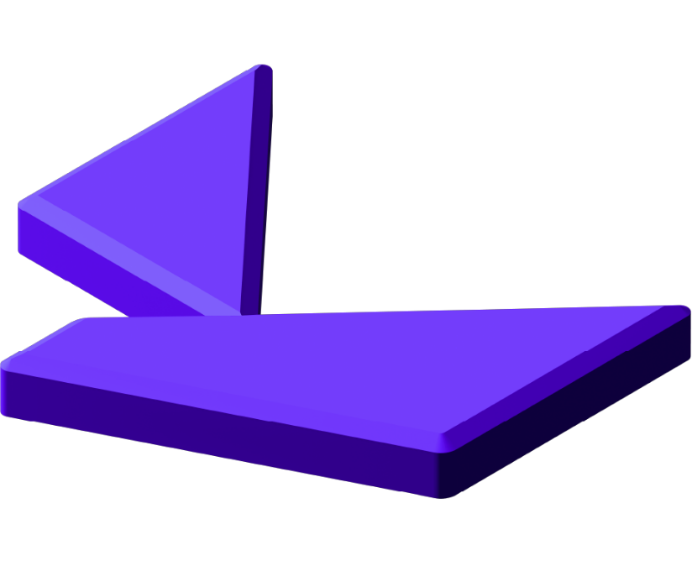
Разработка мобильного ГИС-приложения на основе технологий Unity для решения прикладных задач
Подготовил: студент группы ИСТ-414 Муллагулов А.А.
Научный руководитель: к.т.н. доцент кафедры ГИС Атнабаев А.Ф.

Slide 2
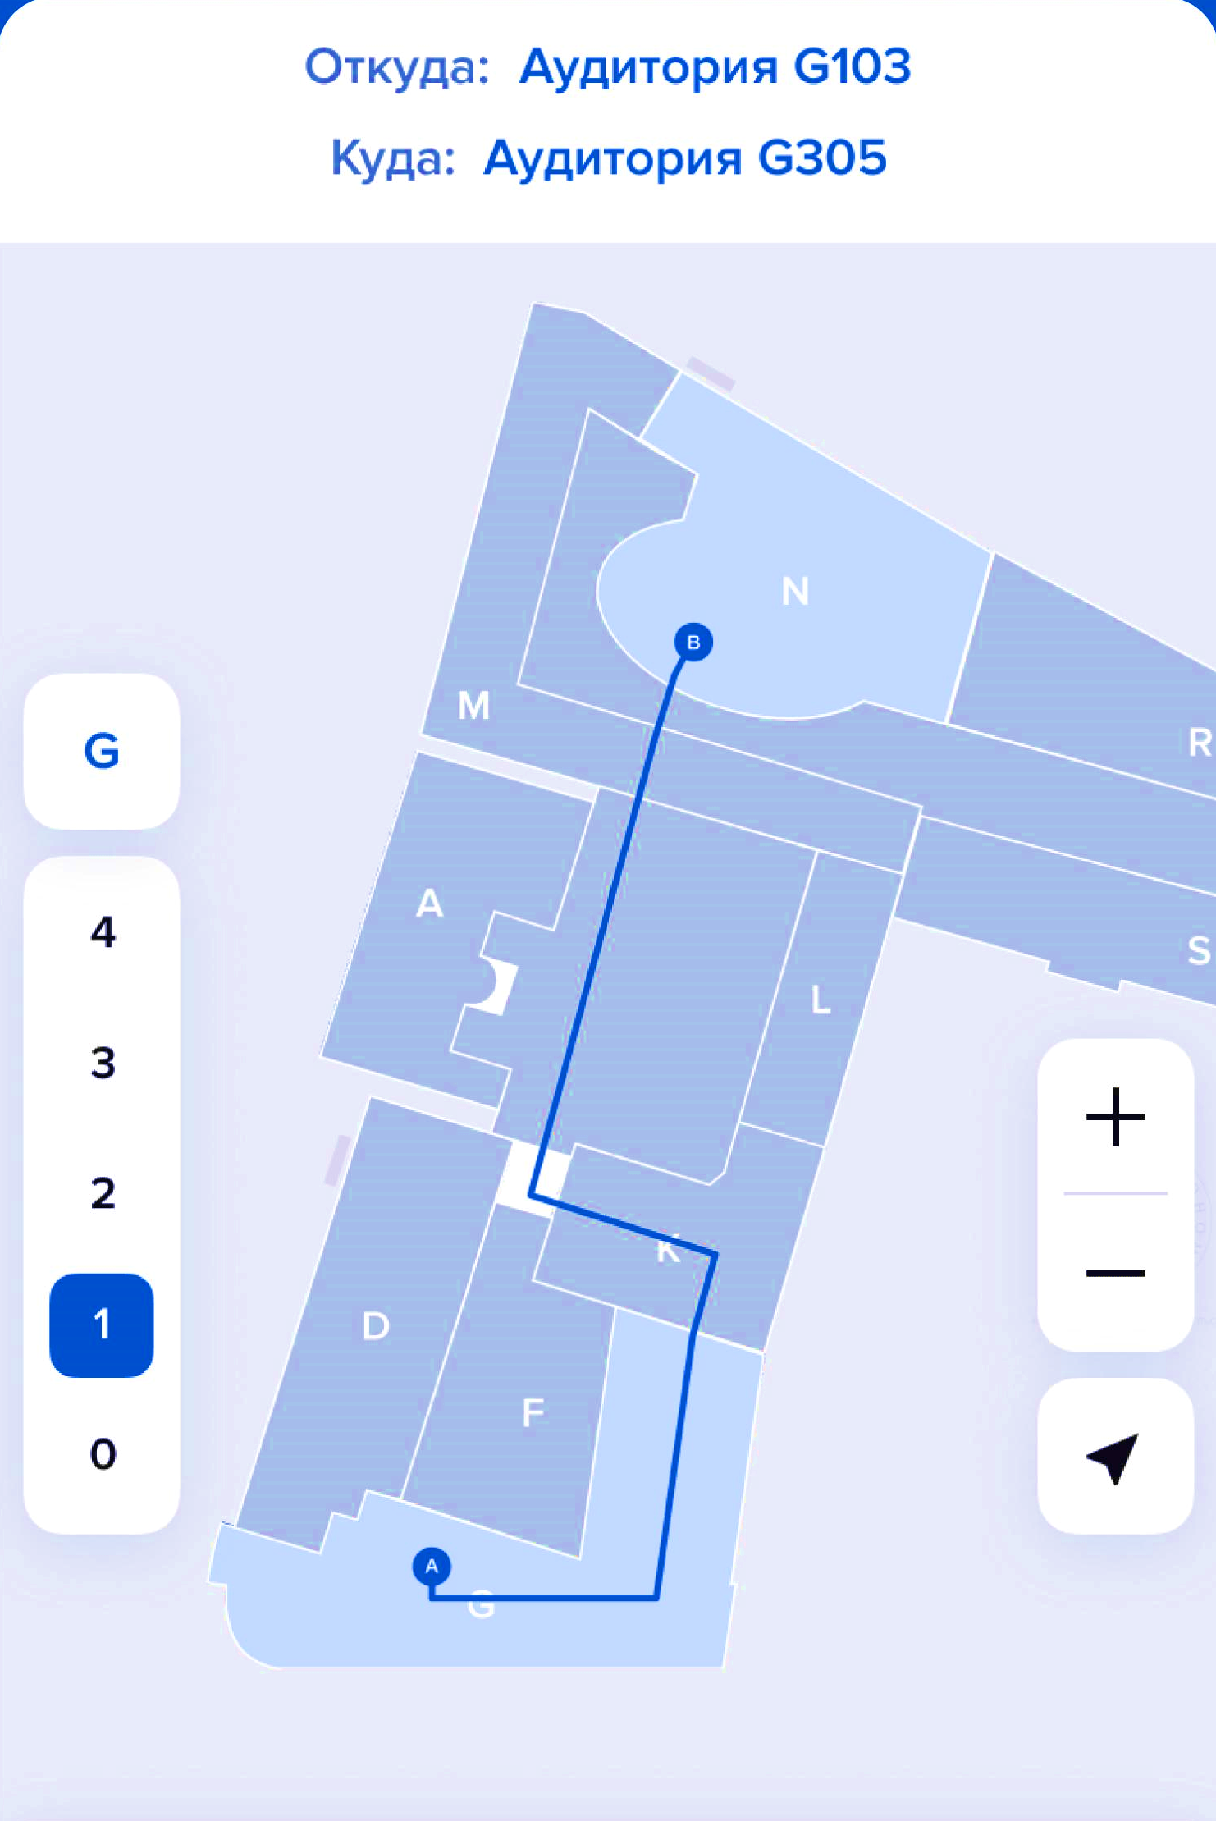
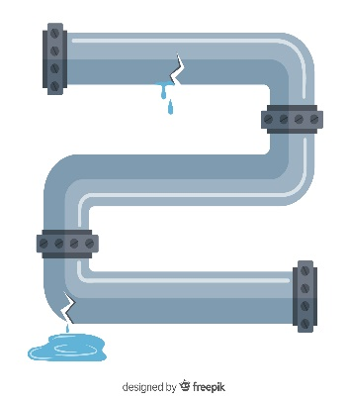
Актуальность
Мобильное ГИС-приложение позволит:
1. Оперативно находить необходимую информацию о расположении и состоянии инженерных коммуникаций.
2. Оперативно реагировать на возникающие аварийные ситуации путем построения оптимальных маршрутов.
3. Планировать маршруты исследования обхода здания.
2

Slide 3
Цель ВКР
Целью выпускной квалификационной работы является разработка мобильного ГИС-приложения для обеспечения оперативного реагирования путем решения прикладных задач.
Задачи ВКР
Провести анализ применения ГИС-технологий для решения прикладных задач;
Разработать функциональную модель разработки мобильного ГИС-приложения;
Разработать информационную модель мобильного ГИС-приложения;
Спроектировать архитектуру мобильного ГИС-приложения;
Разработать алгоритмы мобильного ГИС-приложения;
Реализовать мобильное ГИС-приложение.
3

Slide 4
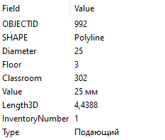
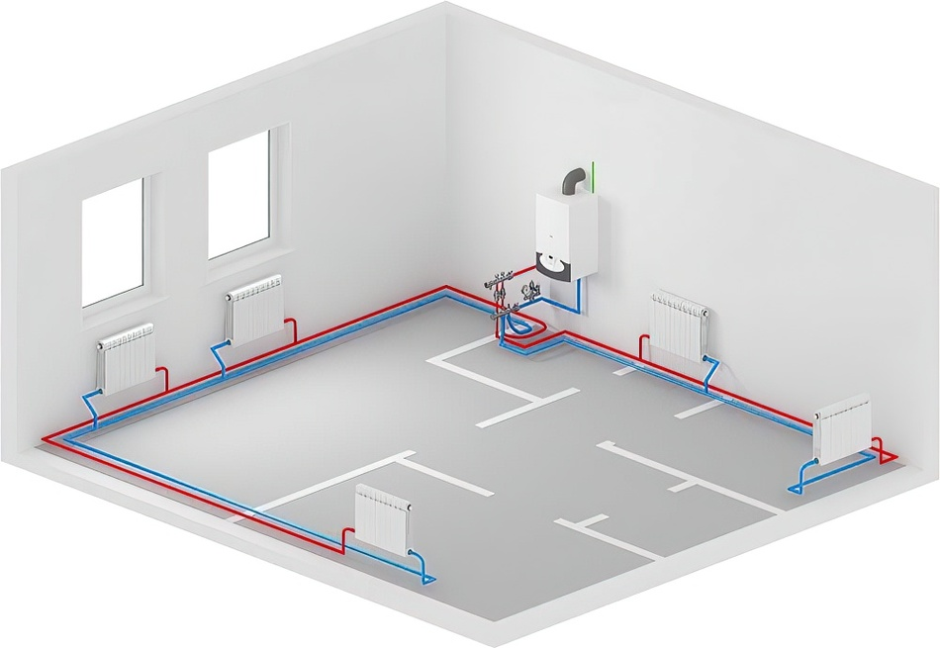
В решение прикладных задач ГИС-технологии позволяют:
Визуализировать систему теплоснабжения в трехмерном представление;
Выполнять поиск и идентификацию объектов системы теплоснабжения;
Проводить анализ атрибутивных данных.
4

Slide 5
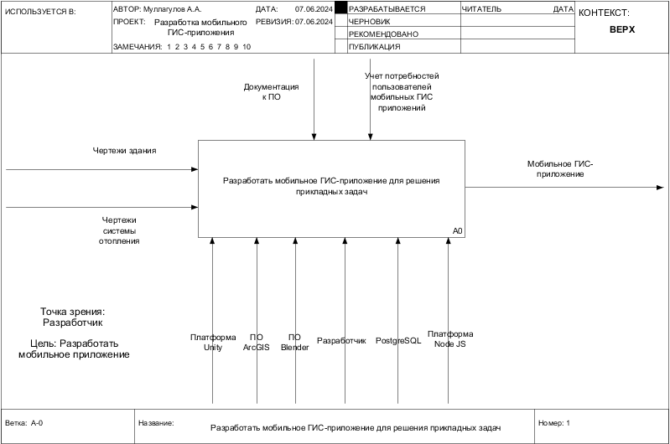
Функциональная модель разработки мобильного ГИС-приложения
5

Slide 6
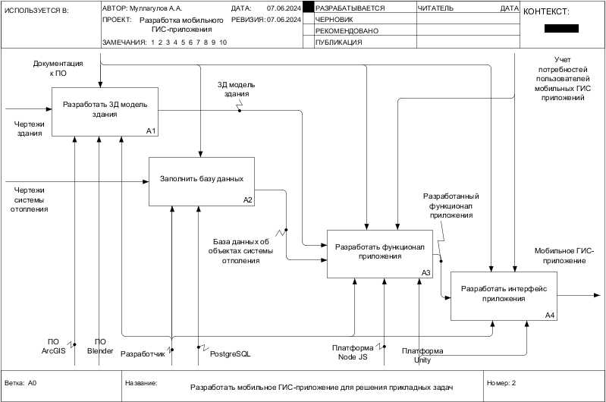
Декомпозиция функциональной модели
6

Slide 7
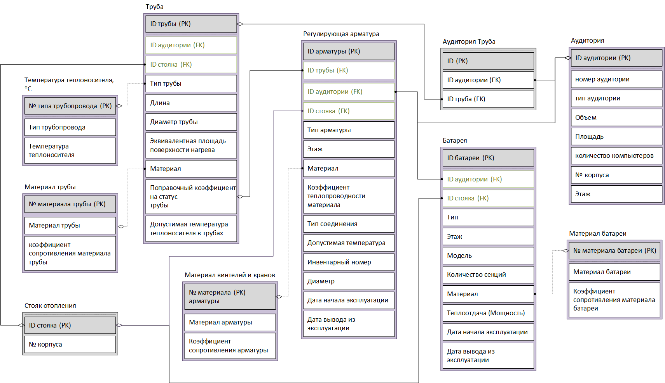
Информационная модель данных мобильного ГИС-приложения
7

Slide 8











Запрос
Архитектура мобильного ГИС-приложения
Сервер
Запрос
Ответ
Мобильное устройство
+
- подготовка данных
БГД
8

Slide 9
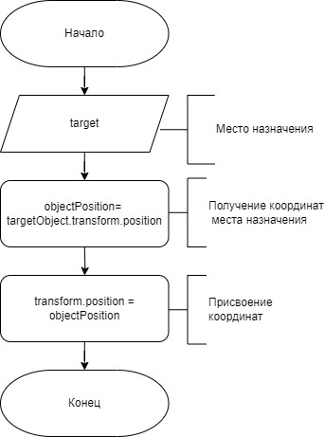
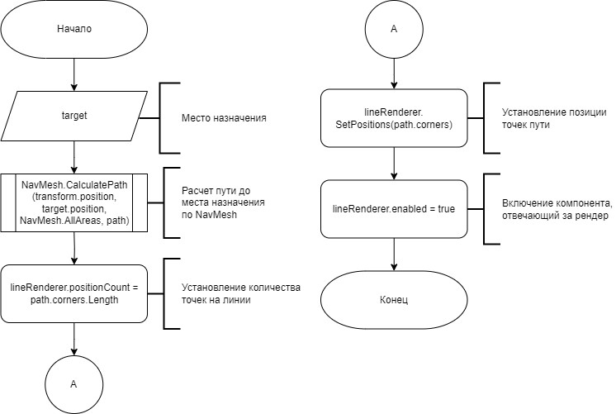
Запрос
Блок-схема алгоритмов для реализации функций мобильного ГИС-приложения
Блок-схема алгоритма позиционирования
Блок-схема алгоритма отображение маршрута
9

Slide 10
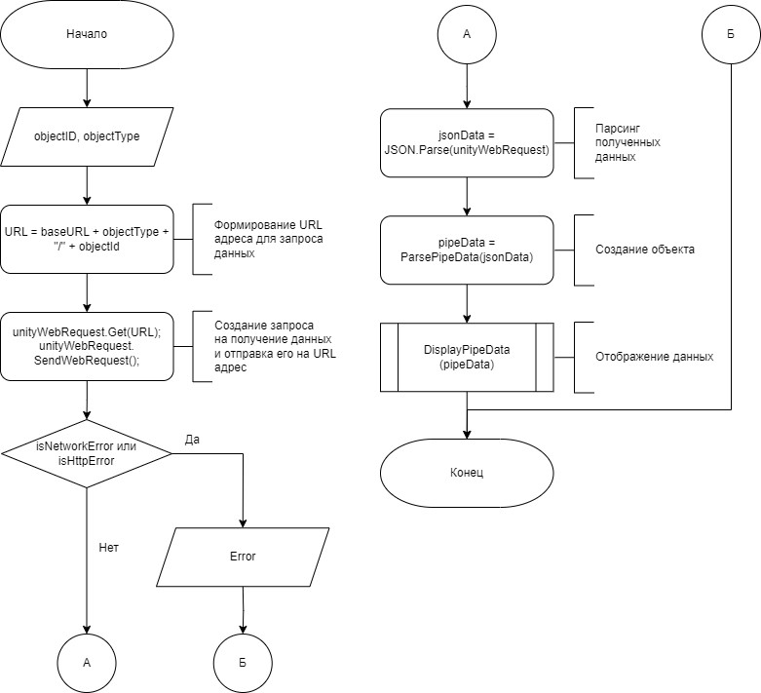
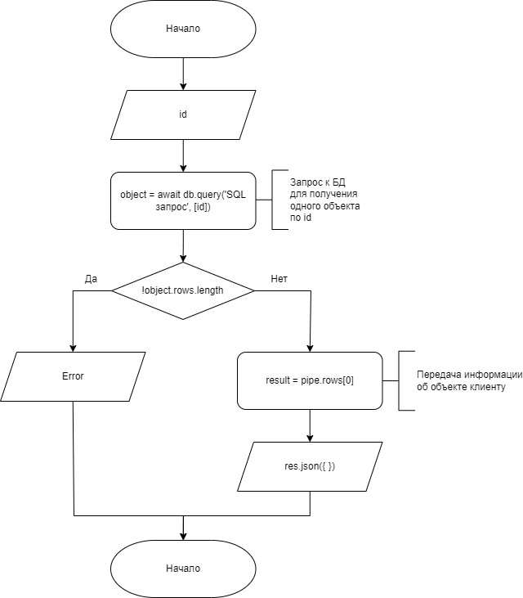
Запрос
Блок-схема алгоритма предоставление данных
Блок-схема алгоритма передачи данных
Блок-схема алгоритма запроса данных
10

Slide 11
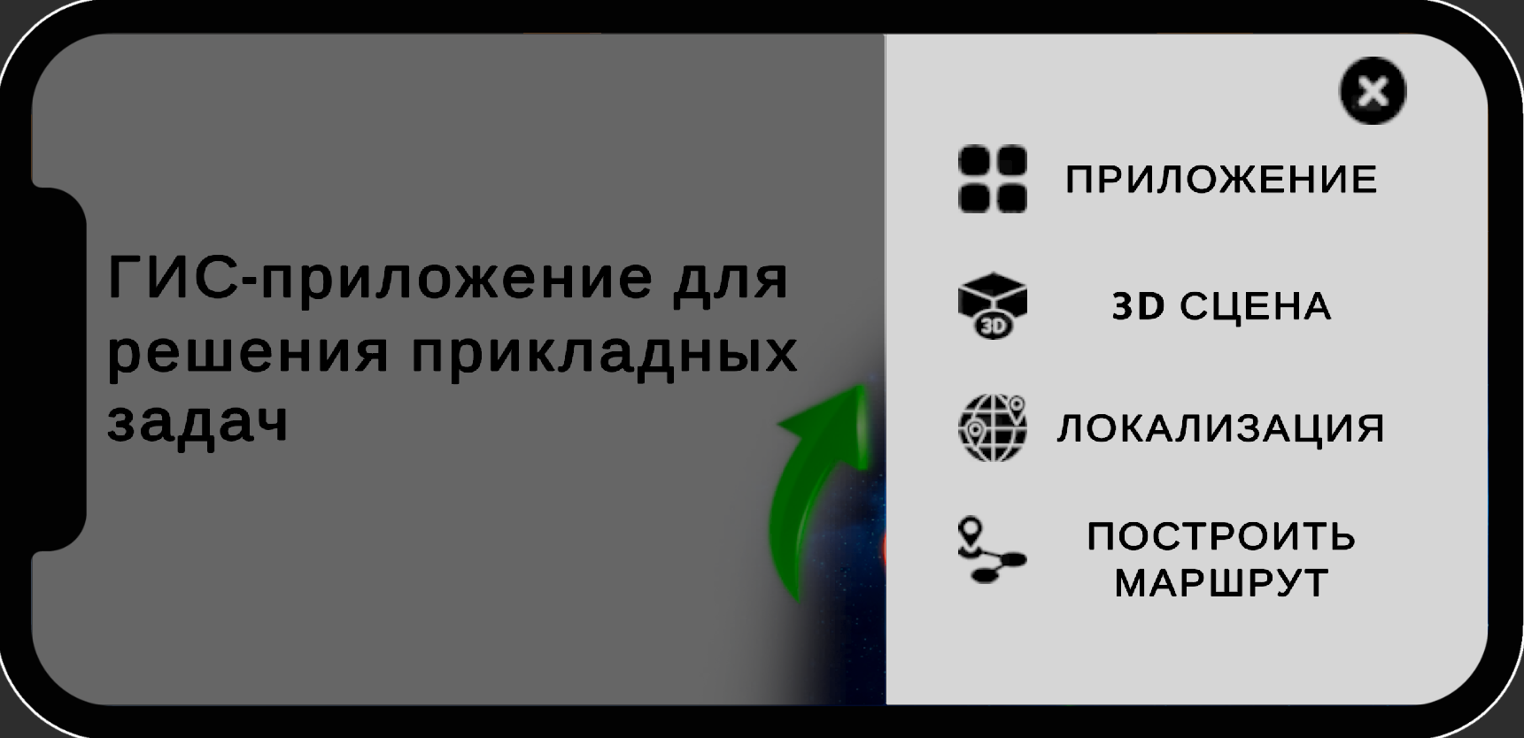
Запрос
Меню мобильного ГИС-приложения
11

Slide 12
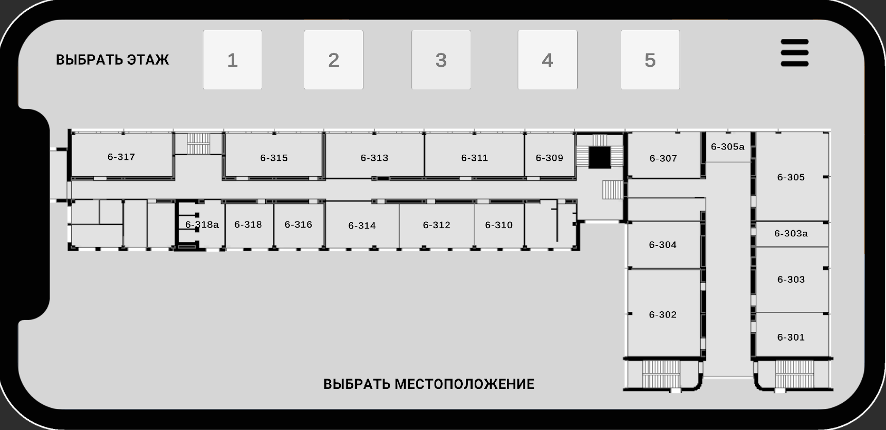
Запрос
Интерфейс функции «Позиционирование»
12

Slide 13
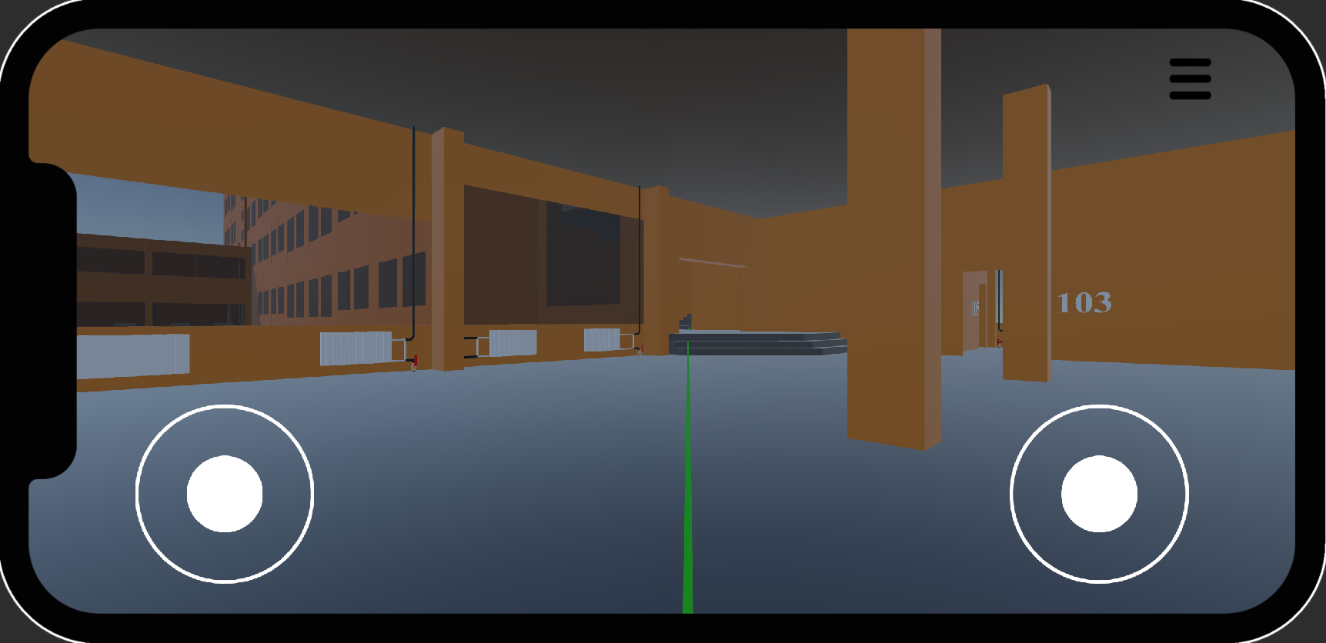
Запрос
Функция «Построить маршрут»
13

Slide 14
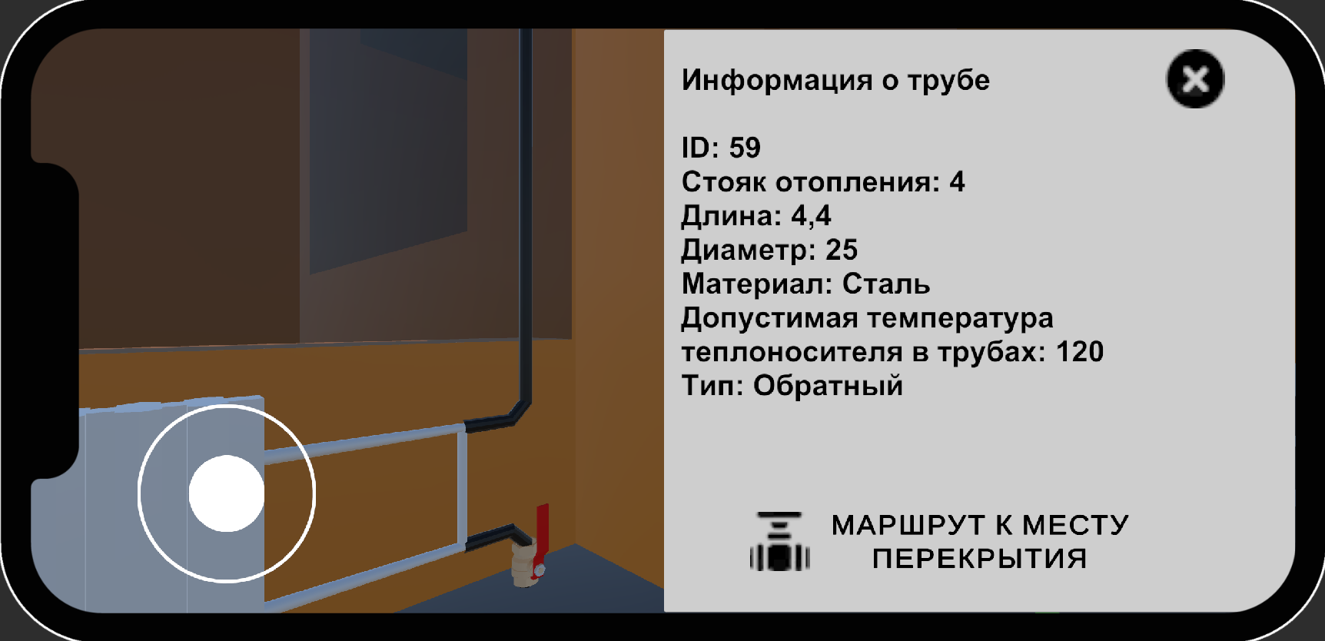
Запрос
Функция «Предоставить информацию»
14

Slide 15
Заключение
В ходе выполнения ВКР было разработано мобильное ГИС-приложение для обеспечения оперативного реагирования путем решения прикладных задач на примере обслуживающего персонала в области теплоэнергетики.
Были выполнены следующие задачи:
Проведен анализ применения ГИС-технологий для решения прикладных задач;
Разработана функциональная модель разработки мобильного ГИС-приложения;
Разработана информационная модель мобильного ГИС-приложения;
Спроектирована архитектура мобильного ГИС-приложения;
Разработаны алгоритмы мобильного ГИС-приложения;
Реализовано мобильное ГИС-приложение.
15

